Slide 1

PROYECTO “Healthcare Item Recognition”
PRESENTACIÓN FINAL CAPSTONE

Slide 2
PROYECTO “HIR”
Nicolas Davila
Scrum Master/Desarrollador
Gestión del flujo de trabajo y desarrollo
INTEGRANTES DEL PROYECTO
Cristian Contreras
Desarrollador
Desarrollo IoT y fullstack
Alejandro Ferrera
Arquitecto Cloud/Desarrollador
Gestión de infraestructura y desarrollo

Slide 3
PROYECTO “HIR”
DESCRIPCIÓN DEL PROYECTO
Problema o dolor
Descripción
Pérdida y Desaparición de Equipos Médicos
Tiempo Perdido en la Búsqueda Manual
Propuesta de solución
Descripción
Desarrollar un Sistema Integrado de Gestión de Equipos Médicos utilizando IoT y una Aplicación Móvil que permita gestionar, rastrear y localizar en tiempo real los equipos médicos dentro de los hospitales.

Slide 4
PROYECTO “HIR”
Objetivo General
Mejorar la gestión del uso de los equipos médicos en hospitales para mejorar la operatividad y eficiencia en el uso de estos dispositivos.
Objetivos Específicos
Facilitar la búsqueda de equipos médicos en instituciones de salud para los trabajadores.
Ubicar los equipos médicos en tiempo casi real.
Permitir a los administradores del centro médico comunicar a los trabajadores actualizaciones y modificaciones de estado de los equipos médicos.

Slide 5
PROYECTO “HIR”
Alcances y limitaciones del proyecto
El proyecto integrará el seguimiento en tiempo casi real de equipos médicos usando sensores y mapas interactivos.
Permitirá usar, reportar y obtener información de equipos mediante una aplicación web progresiva.
Permitirá la gestión de equipos mediante una plataforma web.
Permitirá la gestión de usuarios mediante una plataforma web.
Garantizará la escalabilidad del sistema, adaptándose a diferentes hospitales con distintas necesidades.
Limitaciones de costo con Supabase y Vercel para la escalabilidad
Limitación en el costo del hardware

Slide 6
PROYECTO “HIR”
Competencias de carrera
C1: Realizar pruebas de certificación tanto de los productos como de los procesos utilizando buenas prácticas definidas por la industria.
C2: Gestionar proyectos informáticos, ofreciendo alternativas para la toma de decisiones de acuerdo a los requerimientos de la organización.
C3: Construir modelos de datos para soportar los requerimientos de la organización de acuerdo a un diseño definido y escalable en el tiempo.

Slide 7
PROYECTO “HIR”
Competencias de carrera
C4: Desarrollar una solución de software utilizando técnicas que permitan sistematizar el proceso de desarrollo y mantenimiento, asegurando el logro de los objetivos.
C5: Comunicarse de forma oral y escrita usando el idioma inglés en situaciones socio-laborales a un nivel elemental en modalidad intensiva, según la tabla de competencias TOEIC y CEFR.

Slide 8
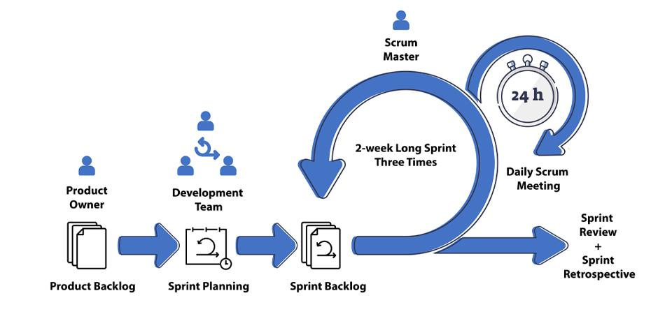
PROYECTO “HIR”
Metodología de trabajo para el desarrollo del proyecto

Slide 9
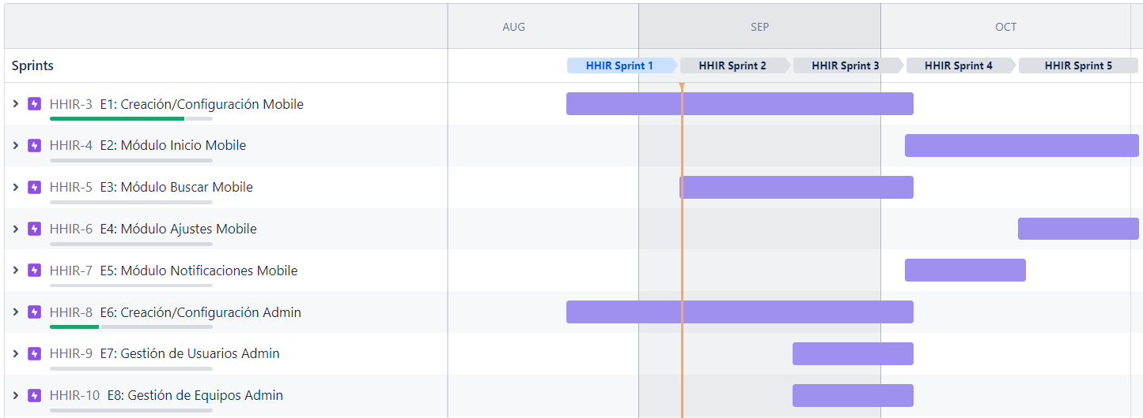
PROYECTO “HIR”
Cronograma para el desarrollo del proyecto

Slide 10
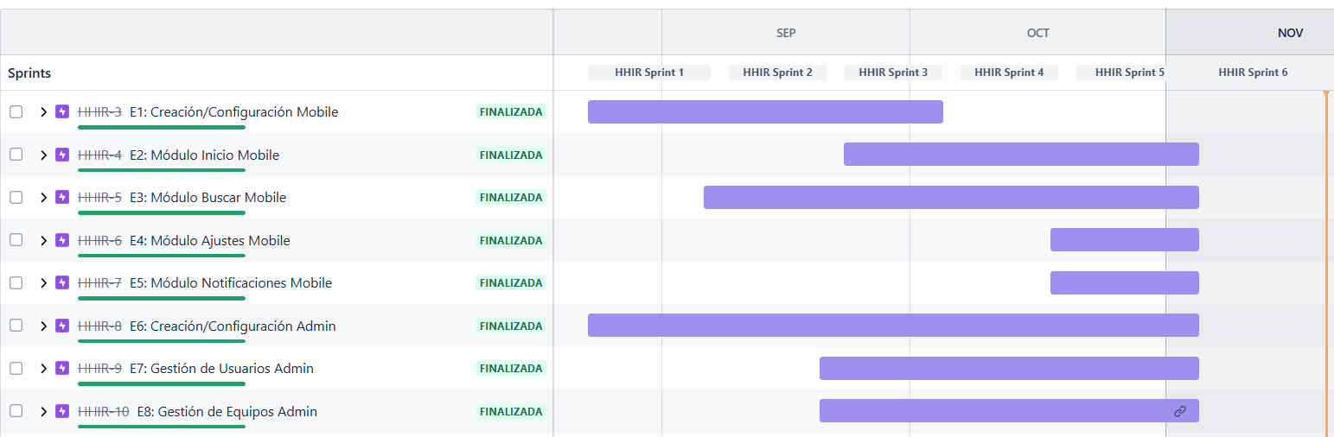
PROYECTO “HIR”
Cronograma Actualizado

Slide 11
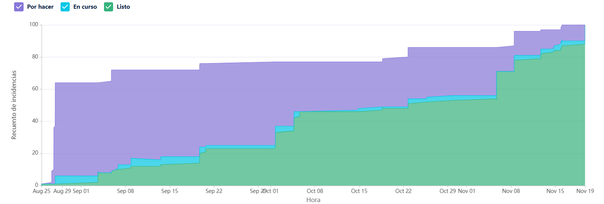
PROYECTO “HIR”
Diagrama de flujo de trabajo acumulado

Slide 12








PROYECTO “HIR”
Tecnologías utilizadas

Slide 13
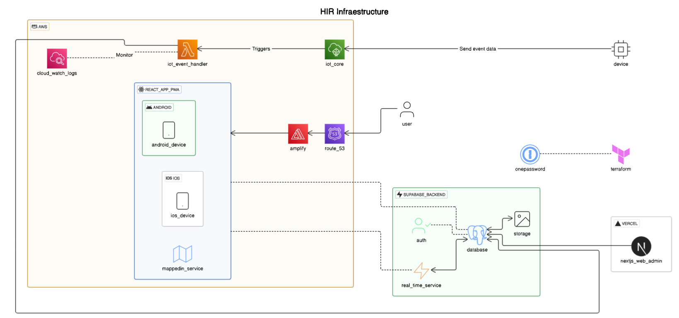
Arquitectura HIR
PROYECTO “HIR”

Slide 14
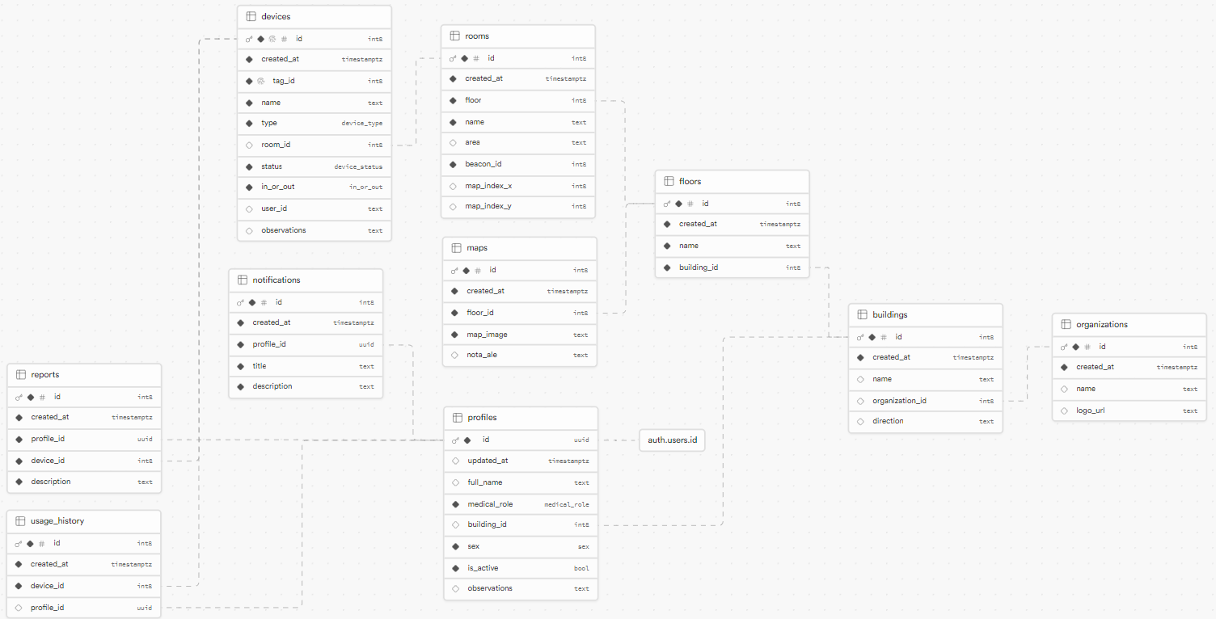
PROYECTO “HIR”
Modelo de datos

Slide 15
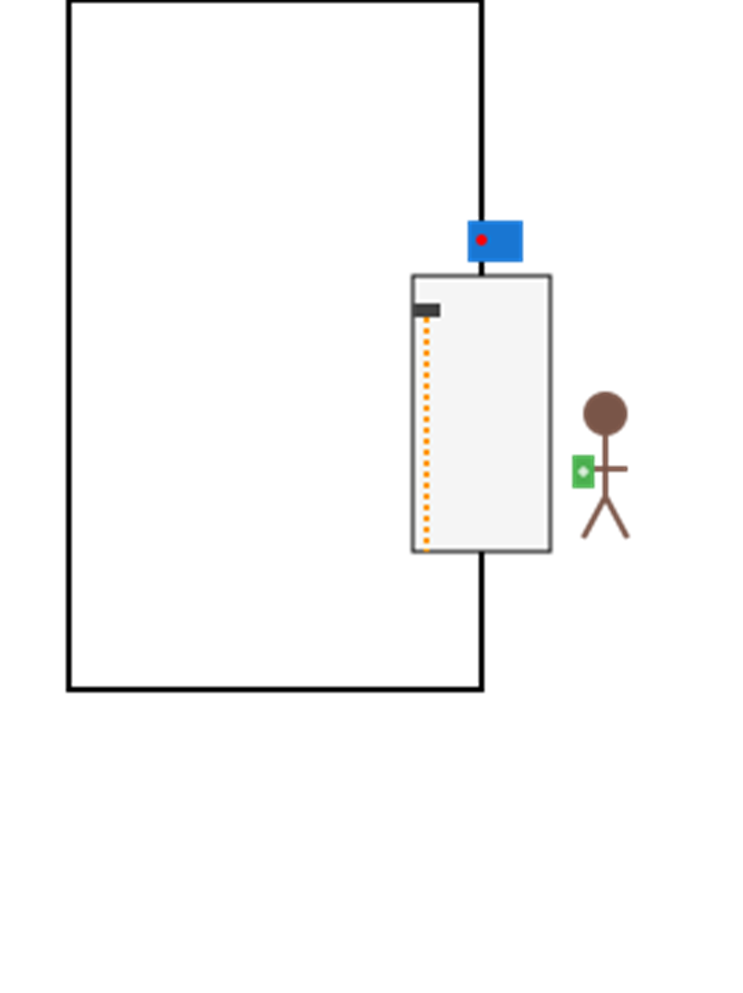
Funcionamiento ESP32

Slide 16
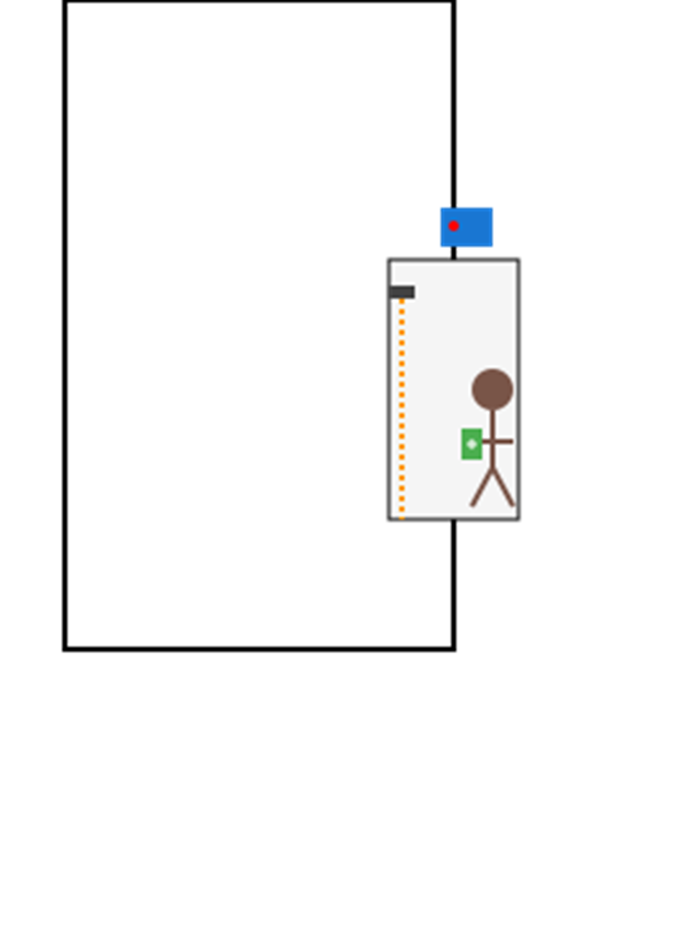
Funcionamiento ESP32

Slide 17
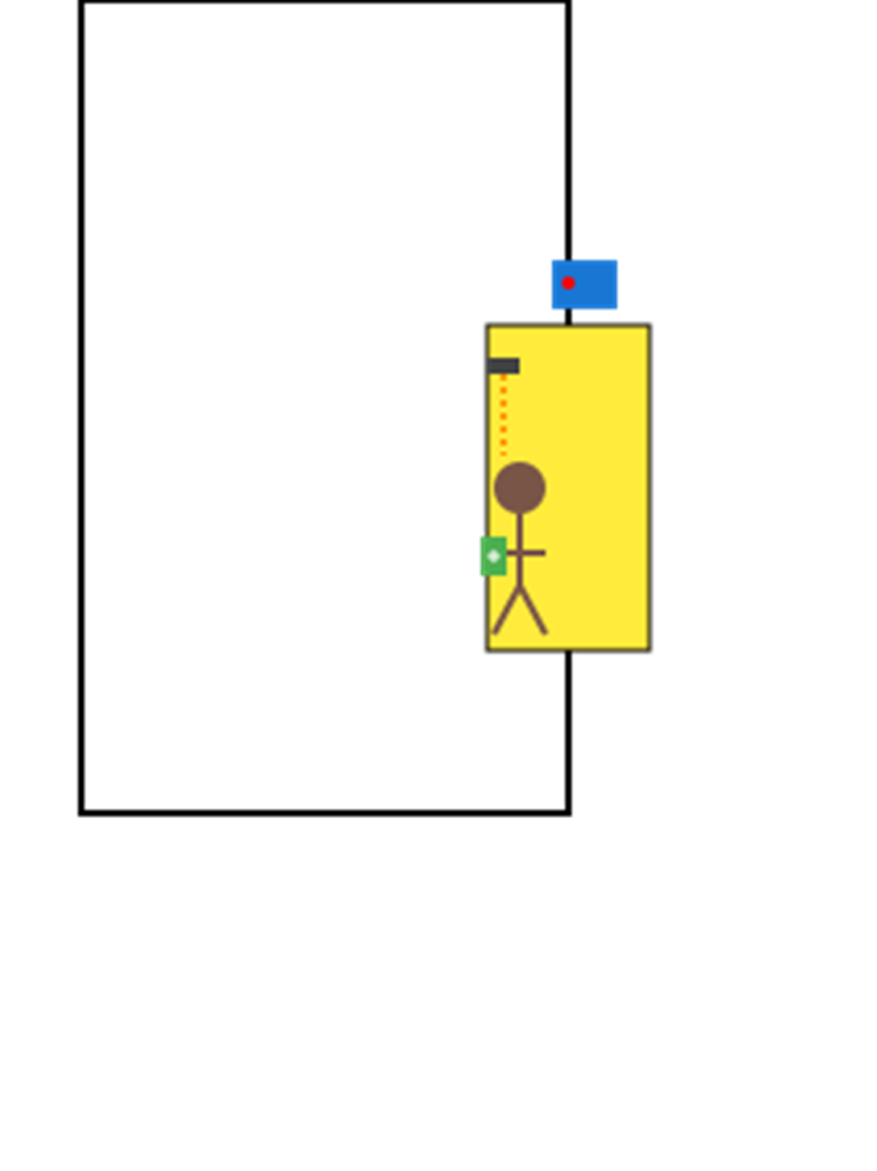
Funcionamiento ESP32

Slide 18
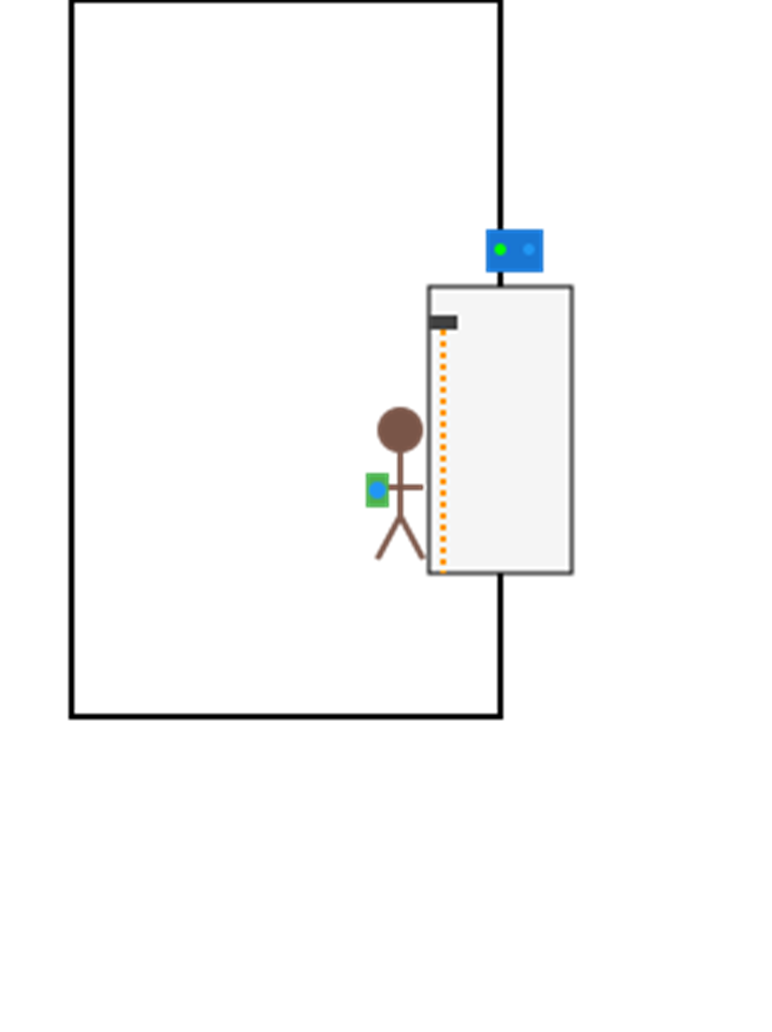
Funcionamiento ESP32

Slide 19
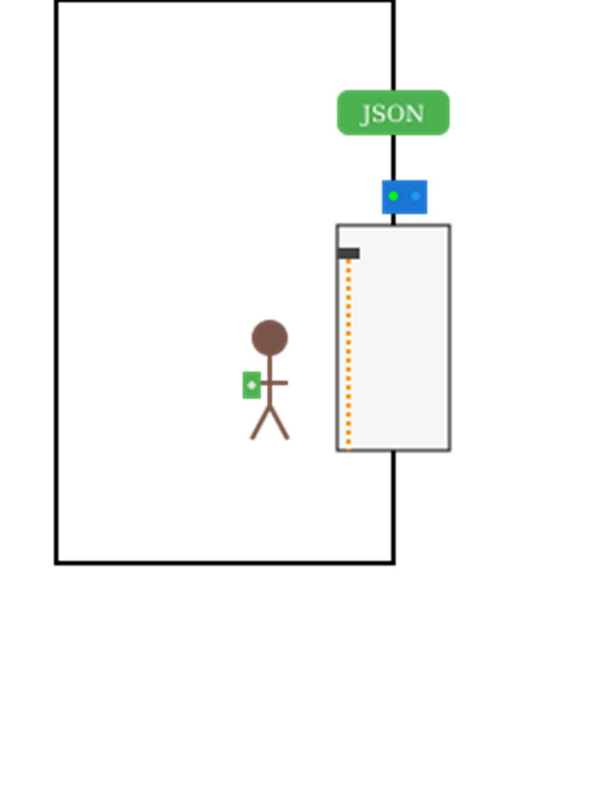
Funcionamiento ESP32

Slide 20
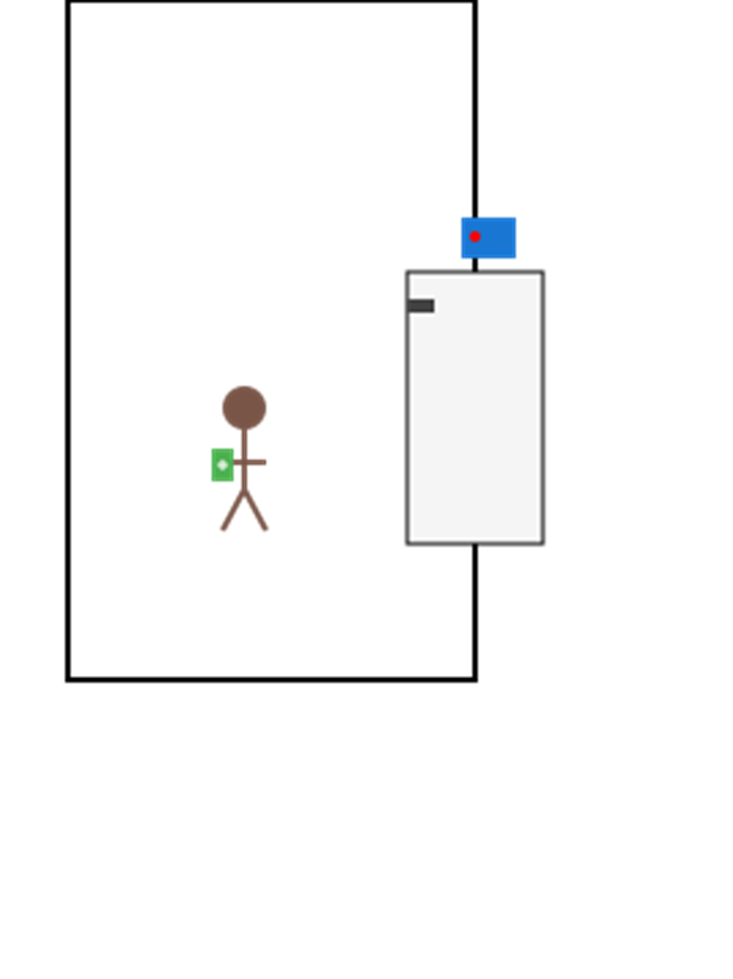
Funcionamiento ESP32

Slide 21
DEMOSTRACIÓN DEL RESULTADO DEL PROYECTO
*Exposición del sistema

Slide 22
Resultados obtenidos

Slide 23
Obstáculos presentados durante el desarrollo

Slide 24
PREGUNTAS DE LA COMISIÓN

